Slide 1
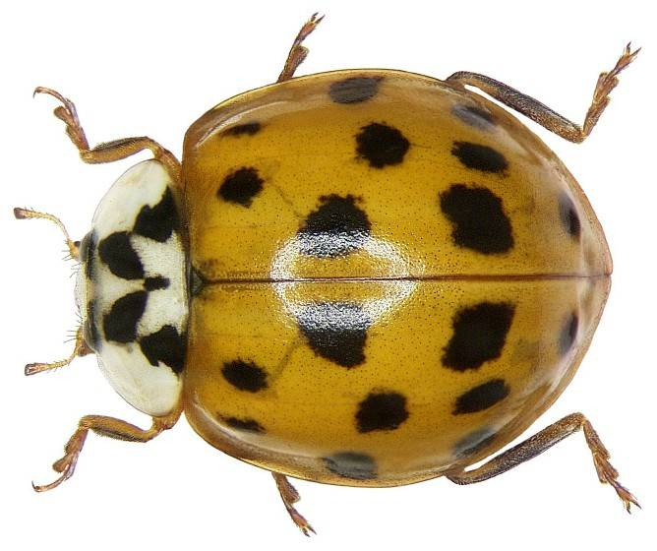
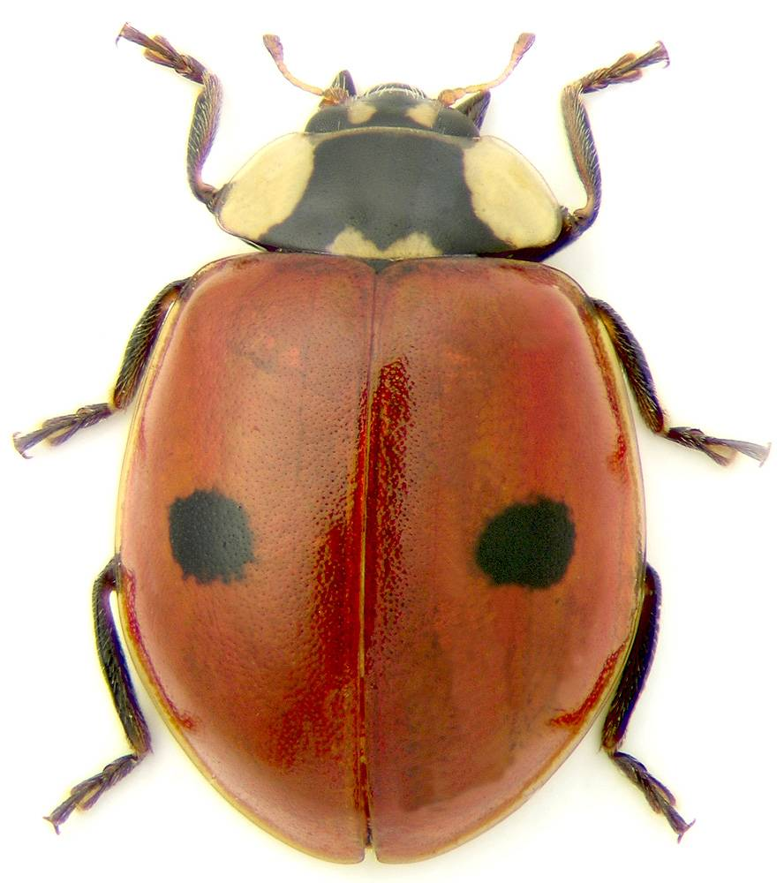
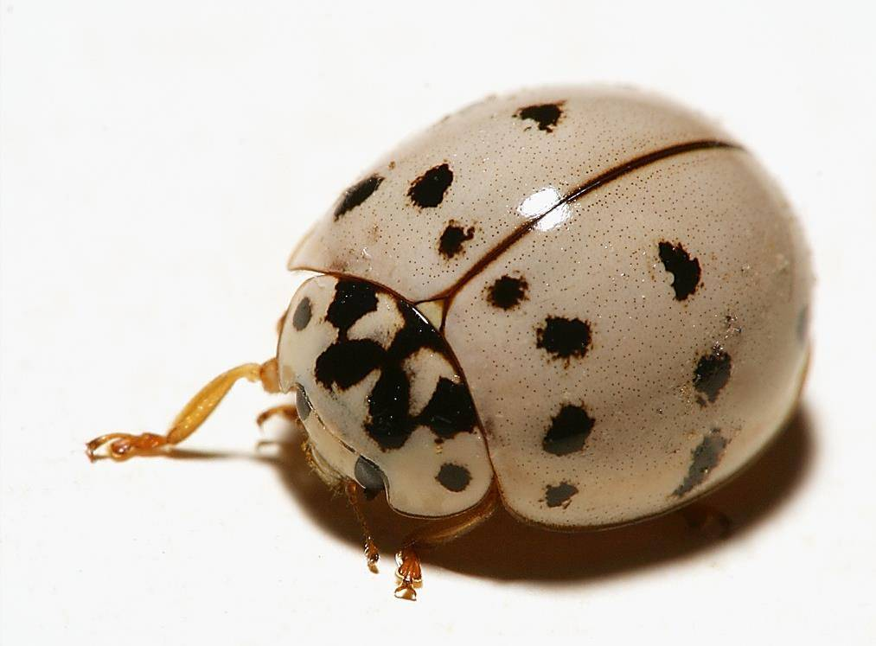
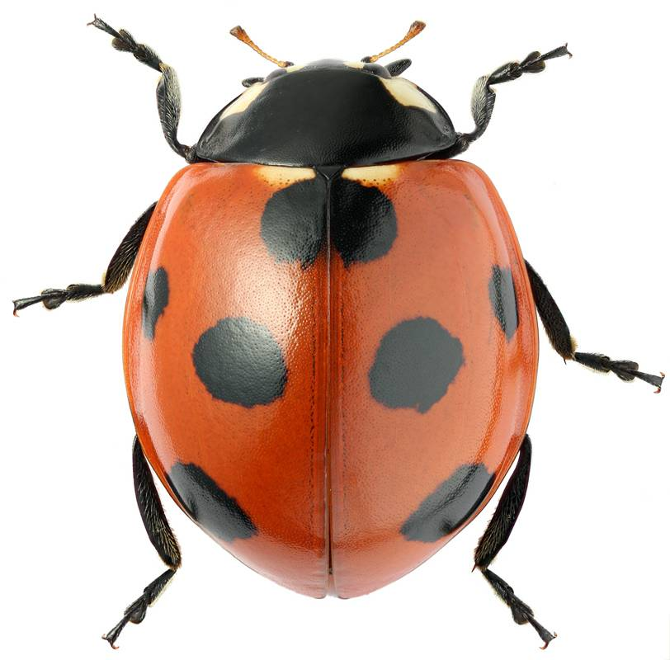
Παίζω με τις λέξεις
Παρατήρησε τις εικόνες και βρες ποιες έχουν κατάληξη σε -ιτσα

Slide 2
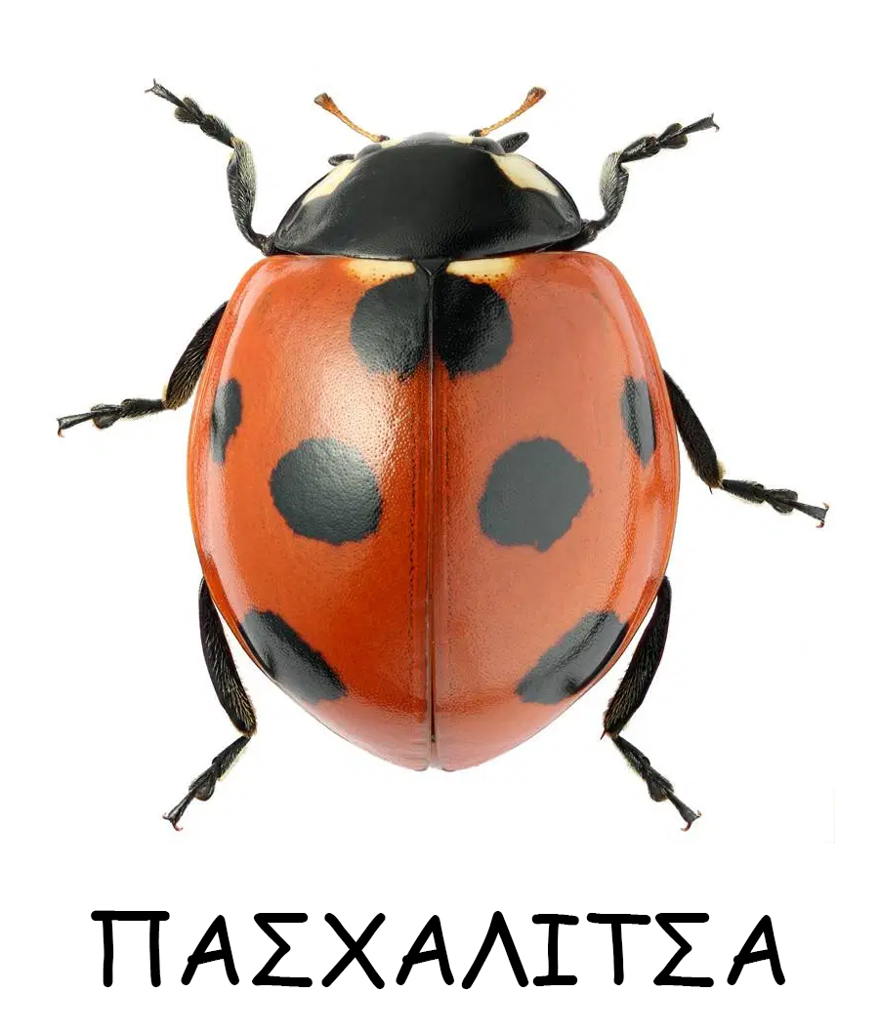
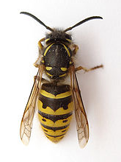
ΜΕΛΙΣΣΑ

Slide 3

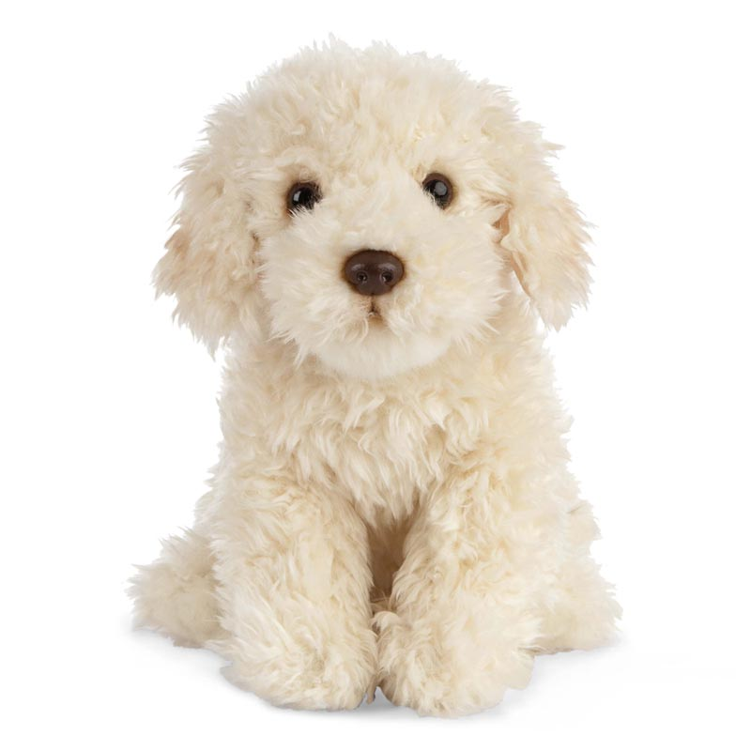
ΣΚΥΛΑΚΙ

Slide 4
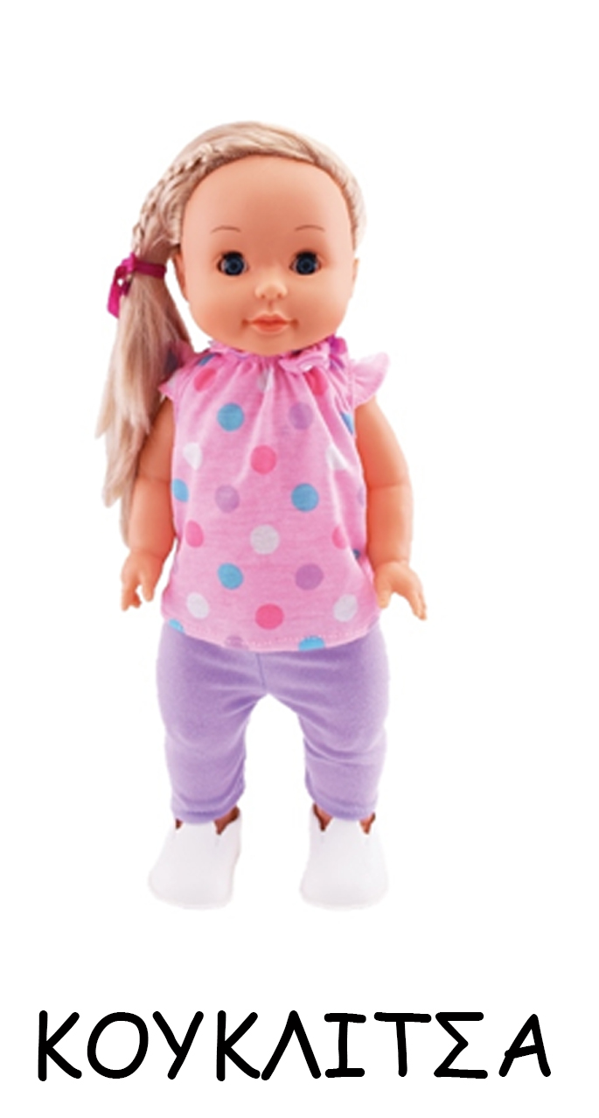
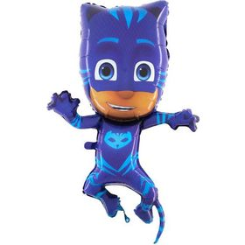
ΠΥΤΖΑΜΟΗΡΩΑΣ

Slide 5
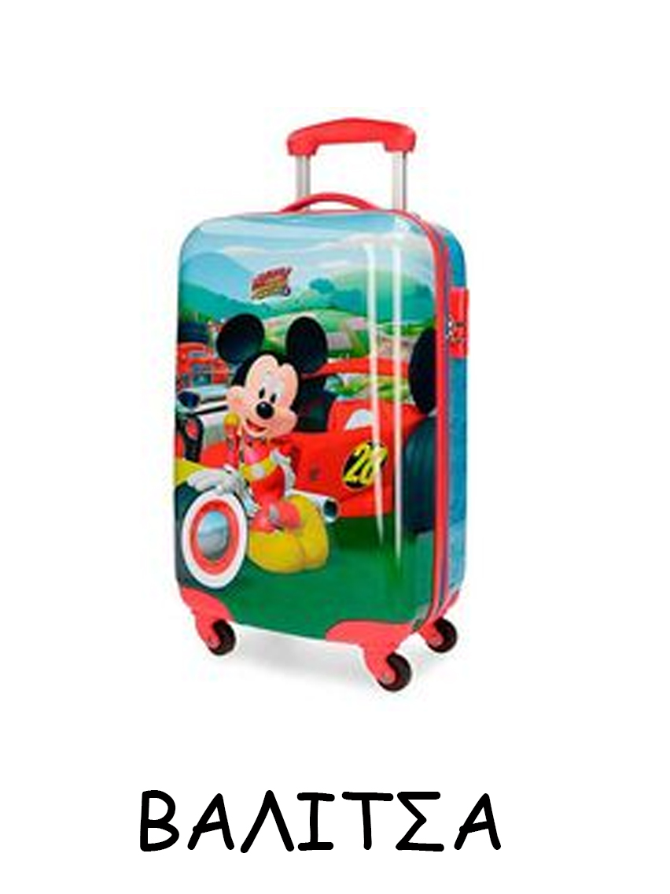
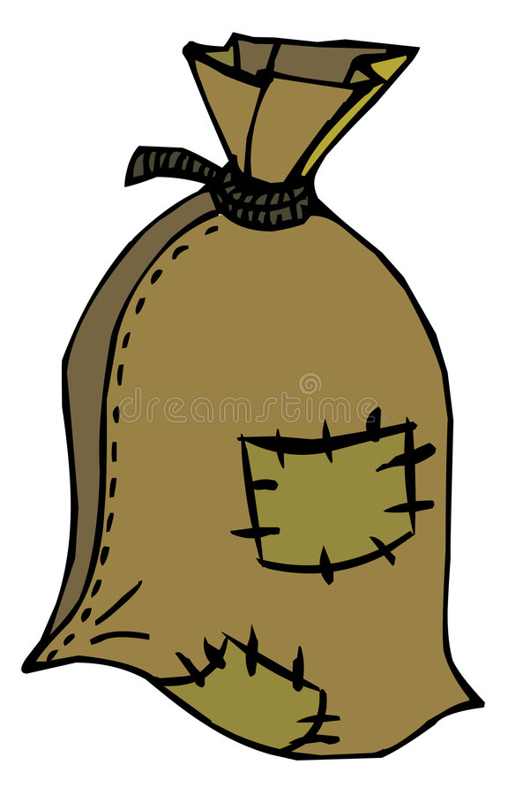
ΣΑΚΙ

Slide 6

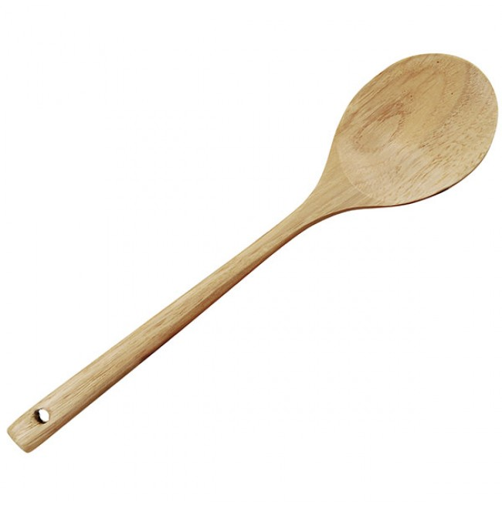
ΚΟΥΤΑΛΑ

Slide 7


ΣΤΑΧΤΟΠΟΥΤΑ

